Slide 1
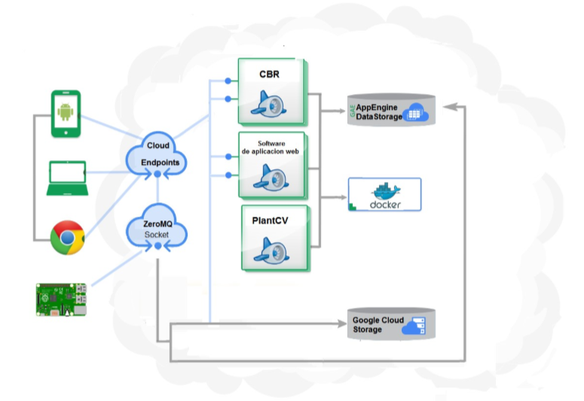
PROGRAMA DE ESTÍMULOS A LA INNOVACIÓN
FICHA PÚBLICA DEL PROYECTO:
(252233 )
TÍTULO DEL PROYECTO:
252233 - PLATAFORMA TECNOLOGICA DE FITOMONITORIZACION DE CULTIVO HIDROPONICO UTILIZANDO TECNICAS DE INTELIGENCIA ARTIFICIAL, ETAPA 3
EMPRESA BENEFICIADA:
KUBEET SRL DE CV
MODALIDAD:
PROINNOVA
MONTO DE APOYO OTORGADO POR EL CONACYT:
$1,894,390.00

Slide 2
PROGRAMA DE ESTÍMULOS A LA INNOVACIÓN
FICHA PÚBLICA DEL PROYECTO: (Número del Proyecto)
OBJETIVO DEL PROYECTO:
Desarrollar FitoSmart, una plataforma tecnológica de fitomonitorización para mantener el ambiente óptimo de un cultivo hidropónico en particular utilizando Cómputo Sensible al Contexto y técnicas de Inteligencia Artificial
BREVE DESCRIPCIÓN DEL PROYECTO:
El cultivo agrícola tradicional genera desgaste en la fertilidad del suelo, lo que limita el crecimiento natural de las plantas y hace necesaria la aplicación de fertilizantes minerales que provocan contaminación del suelo y de los mantos freáticos. El presente trabajo propone FitoSmart una plataforma de hardware/software que permite controlar artificialmente los procesos de cultivo sin depender de la fertilidad del suelo y condiciones climáticas, donde se puede regular variables del ambiente como temperatura, pH, conductividad eléctrica, O2 , concentración de CO2 . Se propone una metodología para realizar pruebas experimentales en un Fitotrón, donde se someterá a una planta a diversos ambientes de acuerdo a parámetros recomendados por hardware/software que usan Cómputo Sensible al Contexto, Visión por Computadora, Razonamiento Basado en Casos y un Sistema de Recomendaciones. Los resultados a la fecha son la construcción del Módulo de Cómputo Sensible al Contexto, Módulo de Adquisición de Imágenes, Módulo de Adquisición de Variables, servidor web en la nube, razonador basado en casos y Módulo de Procesamiento de Imágenes, aplicable al crecimiento de una especie en un un Fitotrón con 25 plantas

Slide 3
INSTITUCIONES VINCULADAS:
UNIVERSIDAD TECNOLOGICA DEL CENTRO DE VERACRUZ
INSTITUTO UNIVERSITARIO VERACRUZANO
PRINCIPALES ACTIVIDADES REALIZADAS:
Las principales actividades son la aplicación de técnicas de Inteligencia Artificial en el área de reconocimiento de patrones usando los frameworks OpenCV y PlantCV, uso del Cómputo Sensible al Contexto para regular las condiciones ambientales de cultivo, uso de Raspberry Pi 3® con un Sistema Operativo Linux de 64 bits, cámaras de alta resolución para el Módulo de Adquisición de Imágenes y de Arduino Mega para el sensado de variables de ambiente y de la planta, además de la aplicación de conceptos de Internet of things(IoT) en la comunicación de los módulos electrónicos de sensado y un servidor en la nube con el Módulo de Procesamiento de Imágenes
Hasta la fecha de publicación de este trabajo, se han desarrollado el Módulo de Computo Sensible al Contexto, integración del Módulo de Adquisición de Imágenes, el Módulo de Adquisición de Variables, arquitectura de IoT para comunicación, plataforma fitosmart.com.mx,
Módulo de Razonamiento Basado en Casos (CBR) y Módulo de Procesamiento de Imágenes usando el framework PlantCV y Google TensorFlow

Slide 4
RESULTADOS DEL PROYECTO:
Se logró realizar pruebas experimentales del Fitotrón en un ciclo completo que va desde la adquisición de imágenes, adquisición de valores de sensores, envío de los datos sin pérdida de información, recepción de la información en la plataforma web, persistencia de imágenes y datos, análisis y ajuste de los parámetros del ambiente para garantizar el crecimiento de la planta.
Como resultados tenemos:
1.- Plataforma fitosmart.com.mx con una arquitectura basada en microservicios Docker, donde la capa de la interfaz del usuario se ejecuta en un servidor Debian 8.0 Jessie independiente, instancia Docker con Capa REST API Pública, instancia Docker para Capa Web-token para login y operaciones con datos sensibles, instancia Docker capa de acceso a servicios web de Apache Java tomcat para interfaz con el CBR
2.- Módulo de Razonamiento Basado en Casos (CBR
3.- Módulo de Procesamiento de Imágenes con Google Tensorflow (MPI)
4.- Módulo de Cómputo Sensible al Contexto
5.- Fitotron con modulo de adquisicion de imagenes, modulo de adquisicion de variables y modulo de iluminacion
6.- Arquitectura IoT, forma parte del software de comunicación entre los dispositivos y el
servidor en la nube utiliza el framework zero-mq con Python

Slide 5
IMPACTOS DEL PROYECTO:
Con base en los resultados de la investigación elaborada y con la revisión de los principales artículos de investigación relacionados con el desarrollo del proyecto, se puede visualizar el uso de tecnologías y técnicas de Inteligencia Artificial, Visión por Computadora, Cómputo Sensible al Contexto, Razonamiento Basado en Casos y Sistemas de Recomendación, favoreciendo el servicio prestado al considerar capacidades aumentadas a los usuario finales.
FitoSmart y los trabajos relacionados presentan el desarrollo e implementación de métodos, sistemas, frameworks o técnicas en la denominada Agricultura de Precisión, con el fin de reducir el impacto ambiental al aplicar insumos (fertilizantes, fitosanitarios, agua) y favorecer las condiciones ambientales según las necesidades del cultivo. Asimismo, contribuir al ahorro de costos, aumento de la calidad y productividad. Las técnicas de Inteligencia Artificial como el Procesamiento de Imágenes y Reconocimiento de Patrones contribuyen a la detección de enfermedades en la planta y reconocimiento de la maduración de frutos

